Slide 1
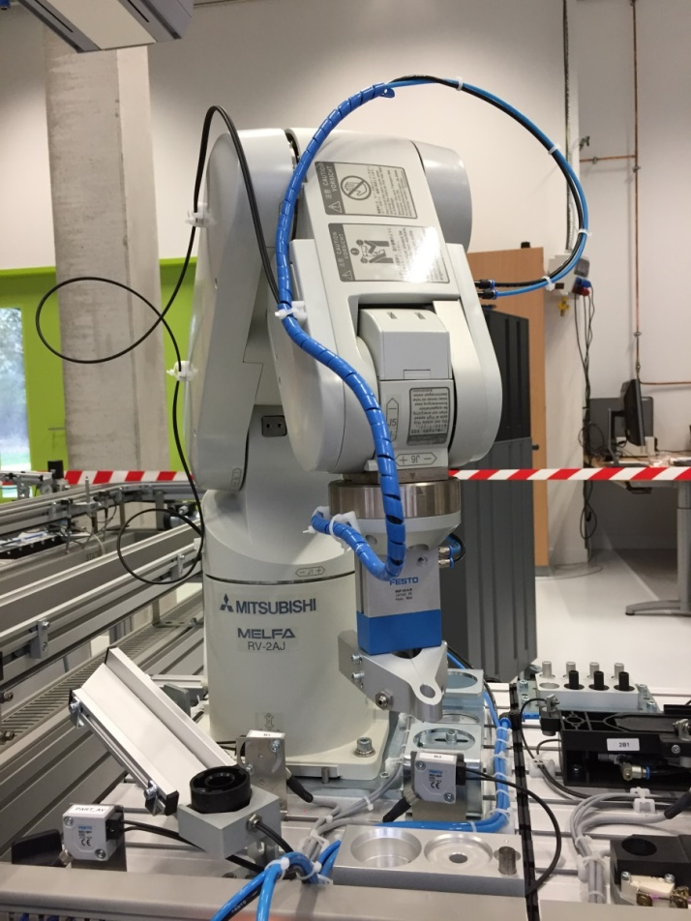
Abschlusspräsentation zum Projektthema Lernsystem Automatisierung und Technik
Station Roboter
Khaled AL-Hushibiri
(Matr.-Nr. 2134005)
Tobias Päschel
(Matr.-Nr. 2132556)
Produktionstechnik
Fachpraktikum
Studiengang
Mechatronik (GPE)
7. Fachsemester
06.01.2017

Slide 2
Inhaltsverzeichnis
Einführung in das Projektthema
Systemübersicht
Ansteuerung und Inbetriebnahme des Roboterarms
Einbindung des Roboterarms in das MPS-System
Wartung und nützliche Hinweise
Fazit
Khaled AL-Hushibiri
(Matr.-Nr. 2134005)
Tobias Päschel
(Matr.-Nr. 2132556)
Produktionstechnik
Fachpraktikum
Studiengang
Mechatronik (GPE)
7. Fachsemester
06.01.2017
Abschlusspräsentation zum Projektthema Lernsystem Automatisierung und Technik – Station Roboter
2

Slide 3
1. Einführung in das Projektthema
Video zur Automatisierung im 21. Jahrhundert:
Einführung in das Projekt-thema.
Systemübersicht
Ansteuerung und Inbetrieb-nahme des Roboterarms
Einbindung des Roboterarms in die MPS-Station
Wartung und nützliche Hinweise
Fazit
Quelle: Siemens
06.01.2017
Abschlusspräsentation zum Projektthema Lernsystem Automatisierung und Technik – Station Roboter
3

Slide 4
1. Einführung in das Projektthema
Unter der Automatisierung versteht man die Systemübertragung von Funktionen des Produktions-prozesses vom Menschen auf künstliche Systeme.
Warum werden Prozesse automatisiert?
Die Nachfrage nach automatisierten Systemen ist gewaltig, weil…
… die Überwachung und Steuerung der Prozesse für den Menschen zu schwierig ist.
… durch die Automatisierung sich bessere wirtschaftliche Ergebnisse als durch manuelle … Steuerung erzielen lassen.
… mittels Automatisierungsanlagen die Unzulänglichkeiten des Menschen, wie z.B. … Fehlhandlungen oder Überbeanspruchung vermindert werden können.
… die Automatisierung eine Verbesserung der Arbeits- sowie Lebensbedingungen ermöglicht, … indem sie von monotoner, anstrengender oder gefährlicher Arbeit befreit wird.
Einführung in das Projekt-thema.
Systemübersicht
Ansteuerung und Inbetrieb-nahme des Roboterarms
Einbindung des Roboterarms in die MPS-Station
Wartung und nützliche Hinweise
Fazit
06.01.2017
Abschlusspräsentation zum Projektthema Lernsystem Automatisierung und Technik – Station Roboter
4

Slide 5
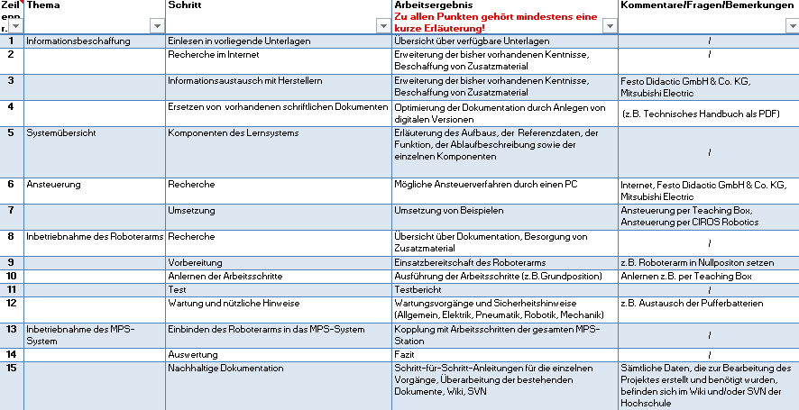
1. Einführung in das Projektthema
Anforderungen an das Projekt Station Roboter:
Einführung in das Projekt-thema.
Systemübersicht
Ansteuerung und Inbetrieb-nahme des Roboterarms
Einbindung des Roboterarms in die MPS-Station
Wartung und nützliche Hinweise
Fazit
06.01.2017
Abschlusspräsentation zum Projektthema Lernsystem Automatisierung und Technik – Station Roboter
5

Slide 6
1. Einführung in das Projektthema
Lerninhalte aus den folgenden Bereichen können bearbeitet werden:
Mechanik
– Mechanischer Aufbau einer Station
Sensorik
– Funktionsweise und Einsatzgebiete von optischen Sensoren
Robotik
– Einsatzgebiete von Robotern
– Grundlagen der Robotertechnik
– Terminologie in der Robotertechnik
– Roboterprogrammierung
Produktion
– Inbetriebnahme eines gesamten Produktionssystems
Einführung in das Projekt-thema.
Systemübersicht
Ansteuerung und Inbetrieb-nahme des Roboterarms
Einbindung des Roboterarms in die MPS-Station
Wartung und nützliche Hinweise
Fazit
06.01.2017
Abschlusspräsentation zum Projektthema Lernsystem Automatisierung und Technik – Station Roboter
6

Slide 7
1. Einführung in das Projektthema
Projektziele:
Einhaltung der Prozessführung
  Vorgegebene Prozessabläufe und Anlagenzustände im zeitlichen Ablauf einhalten
  Möglichst optimale Arbeitspunkte
Prozessstabilisierung
  Gefährliche Extremsituationen aufzeigen bzw. vermeiden
  Störungen und deren Auswirkungen beseitigen
Optimierung von Prozessabläufen und Übergangsvorgängen
  - Flüssige ineinandergreifende Übergänge von Station zu Station
Nachhaltige Dokumentation
  - Der aktuelle Stand des Projektes soll zu jeder Zeit abrufbar sein
Einführung in das Projekt-thema.
Systemübersicht
Ansteuerung und Inbetrieb-nahme des Roboterarms
Einbindung des Roboterarms in die MPS-Station
Wartung und nützliche Hinweise
Fazit
06.01.2017
Abschlusspräsentation zum Projektthema Lernsystem Automatisierung und Technik – Station Roboter
7

Slide 8
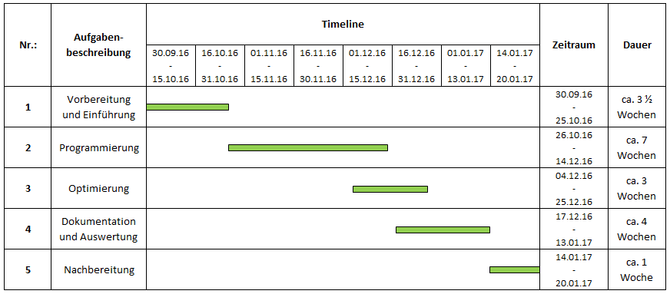
1. Einführung in das Projektthema
Konzept der Projektplanung:
Einführung in das Projekt-thema.
Systemübersicht
Ansteuerung und Inbetrieb-nahme des Roboterarms
Einbindung des Roboterarms in die MPS-Station
Wartung und nützliche Hinweise
Fazit
06.01.2017
Präsentation zum Projekt Mitsubishi Industrieroboter RV-2AJ
8

Slide 9
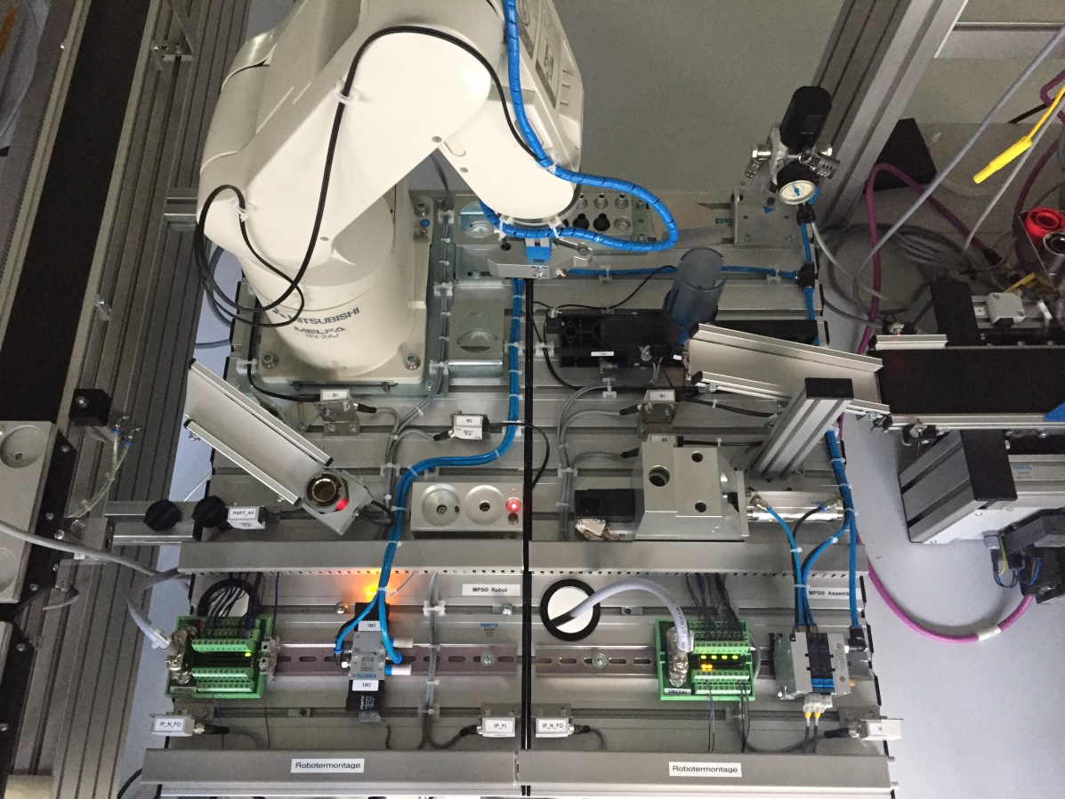
2. Systemübersicht
Der Aufbau der Station Roboter besteht aus:
Roboter RV-2AJ mit Steuergerät,
Modul Rutsche,
Modul Aufnahme,
Modul Montageaufnahme,
Modul Magazin,
Profilplatte und
Wagen.
Einführung in das Projekt-thema.
Systemübersicht
Ansteuerung und Inbetrieb-nahme des Roboterarms
Einbindung des Roboterarms in die MPS-Station
Wartung und nützliche Hinweise
Fazit
06.01.2017
Abschlusspräsentation zum Projektthema Lernsystem Automatisierung und Technik – Station Roboter
9

Slide 10
2. Systemübersicht
Die Aufgabe der Station Roboter ist es:
Die Materialbeschaffenheit eines Werkstückes festzustellen,
Werkstücke aus einer Aufnahme zu entnehmen,
Die Werkstücke an eine Montageposition zu transportieren und orientiert abzulegen
Werkstücke zu einem Magazin zu transportieren und sie dort abzulegen oder
Die Werkstücke an eine Folgestation weiter zugeben.
Einführung in das Projekt-thema.
Systemübersicht
Ansteuerung und Inbetrieb-nahme des Roboterarms
Einbindung des Roboterarms in die MPS-Station
Wartung und nützliche Hinweise
Fazit
06.01.2017
Abschlusspräsentation zum Projektthema Lernsystem Automatisierung und Technik – Station Roboter
10

Slide 11
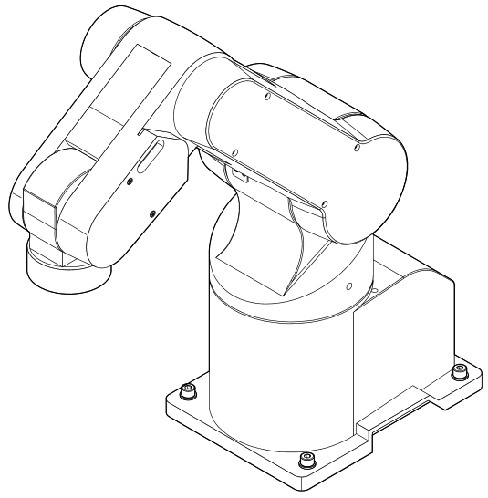
2. Systemübersicht
Referenzdaten Roboterarm:
Einführung in das Projekt-thema.
Systemübersicht
Ansteuerung und Inbetrieb-nahme des Roboterarms
Einbindung des Roboterarms in die MPS-Station
Wartung und nützliche Hinweise
Fazit
Zum Transport der Werkstücke wird ein Vertikal-Knickarmroboter (RV-2AJ) mit 5 Achsen eingesetzt.
Wiederholgenauigkeit: ± 0,02 mm
Vmax: 2200 mm/s.
Max Reichweite: 410 mm
Betriebsdruck: 600 kPa (6 bar)
Spannungsversorgung: 24 V DC, 4,5 A
Eine Endstellungs- und Überlastüberwachung ist integriert.
Quelle: Festo Didactic GmbH & Co. KG
06.01.2017
Abschlusspräsentation zum Projektthema Lernsystem Automatisierung und Technik – Station Roboter
11

Slide 12
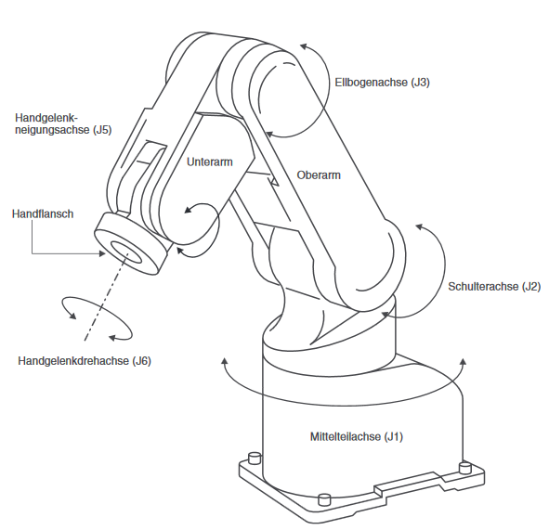
2. Systemübersicht
Komponenten eines 5-achsigen Roboterarms:
Übersicht der Achsenbezeichnung beim 5-achsigen Roboterarm:
Achsen-bezeichnung | Bedeutung
J1-Achse | Mittelteilachse
J2-Achse | Schulterachse
J3-Achse | Ellbogenachse
J5-Achse | Handgelenk-neigungsachse
J6-Achse | Handgelenkdreh-achse
Einführung in das Projekt-thema.
Systemübersicht
Ansteuerung und Inbetrieb-nahme des Roboterarms
Einbindung des Roboterarms in die MPS-Station
Wartung und nützliche Hinweise
Fazit
Quelle: Mitsubishi Electric
06.01.2017
Abschlusspräsentation zum Projektthema Lernsystem Automatisierung und Technik – Station Roboter
12

Slide 13
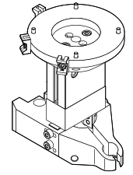
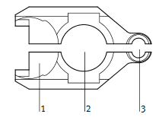
2. Systemübersicht
Referenzdaten Greifer:
Einführung in das Projekt-thema.
Systemübersicht
Ansteuerung und Inbetrieb-nahme des Roboterarms
Einbindung des Roboterarms in die MPS-Station
Wartung und nützliche Hinweise
Fazit
Der Greifer ist am Roboterarm montiert.
Antrieb: Pneumatisch
Greifpositionen: Außengreifer (1), Mittelgreifer (2) und Kolben-/Federgreifer (3)
Ein optischer Reflex-Lichttaster (Lichtleiter) in Greiferbacke (3) wird zur Farberkennung der Werkstücke eingesetzt.
Quelle: Festo Didactic GmbH & Co. KG
06.01.2017
Abschlusspräsentation zum Projektthema Lernsystem Automatisierung und Technik – Station Roboter
13

Slide 14
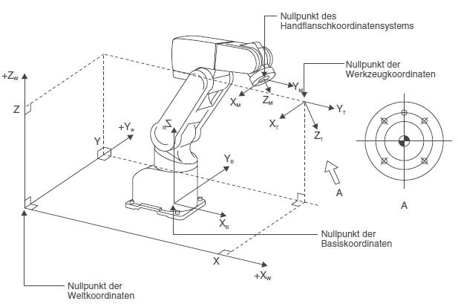
2. Systemübersicht
Übersicht über die Koordinatensysteme:
Einführung in das Projekt-thema.
Systemübersicht
Ansteuerung und Inbetrieb-nahme des Roboterarms
Einbindung des Roboterarms in die MPS-Station
Wartung und nützliche Hinweise
Fazit
Quelle: Mitsubishi Electric
06.01.2017
Abschlusspräsentation zum Projektthema Lernsystem Automatisierung und Technik – Station Roboter
14

Slide 15
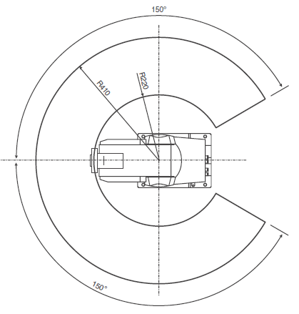
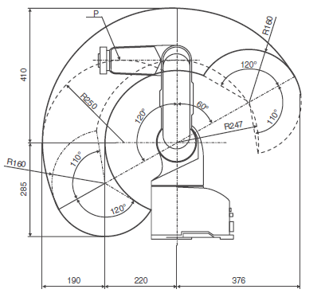
2. Systemübersicht
Übersicht über den Bewegungsbereich:
Einführung in das Projekt-thema.
Systemübersicht
Ansteuerung und Inbetrieb-nahme des Roboterarms
Einbindung des Roboterarms in die MPS-Station
Wartung und nützliche Hinweise
Fazit
*Angaben in mm
Quelle: Mitsubishi Electric
06.01.2017
Abschlusspräsentation zum Projektthema Lernsystem Automatisierung und Technik – Station Roboter
15

Slide 16
3. Ansteuerung und Inbetriebnahme des Roboterarms
Ansteuerung per Teaching Box und CIROS Robotics möglich
CIROS Robotics – Die ersten Schritte (Programm hochladen):
1. PC und Steuergerät mit dem Programmierkabel verbinden.
2. Steuergerät einschalten.
3. Netzgerät einschalten.
4. Druckluftversorgung einschalten.
5. NOT-AUS Taster entriegeln.
6. Roboter Programmiersoftware (CIROS Robotics) Starten und Programm schreiben.
7. Das gewünschte Programm aus dem Verzeichnis auswählen.
8. MODE Schalter am Steuergerät in die Position AUT (ext) stellen.
9. Programm kompilieren.
10. aProgramm und Positionsliste in das Steuergerät laden.
Einführung in das Projekt-thema.
Systemübersicht
Ansteuerung und Inbetrieb-nahme des Roboterarms
Einbindung des Roboterarms in die MPS-Station
Wartung und nützliche Hinweise
Fazit
06.01.2017
Abschlusspräsentation zum Projektthema Lernsystem Automatisierung und Technik – Station Roboter
16

Slide 17
3. Ansteuerung und Inbetriebnahme
MELFA-BASIC-IV-Programmierung
Einführung in das Projekt-thema.
Systemübersicht
Ansteuerung und Inbetrieb-nahme des Roboterarms
Einbindung des Roboterarms in die MPS-Station
Wartung und nützliche Hinweise
Fazit
10 Mov P2 ' Kommentar
06.01.2017
Abschlusspräsentation zum Projektthema Lernsystem Automatisierung und Technik – Station Roboter
17

Slide 18
– Projektübung –
Wir wünschen euch viel Spaß!
Einführung in das Projekt-thema.
Systemübersicht
Ansteuerung und Inbetrieb-nahme des Roboterarms
Einbindung des Roboterarms in die MPS-Station
Wartung und nützliche Hinweise
Fazit
06.01.2017
Abschlusspräsentation zum Projektthema Lernsystem Automatisierung und Technik – Station Roboter
18

Slide 19
Projektübung (Lösung)
Einführung in das Projekt-thema.
Systemübersicht
Ansteuerung und Inbetrieb-nahme des Roboterarms
Einbindung des Roboterarms in die MPS-Station
Wartung und nützliche Hinweise
Fazit
06.01.2017
Abschlusspräsentation zum Projektthema Lernsystem Automatisierung und Technik – Station Roboter
19

Slide 20
3. Ansteuerung und Inbetriebnahme des Roboterarms
Prozessablauf:
Startvoraussetzung: Ein Werkstück in der Aufnahme
Ausgangsstellung: Roboterarm in Grundstellung, Greifer geöffnet
Ablauf Station Roboter:
1. Spannungsversorgung und Druckluftversorgung überprüfen.
2. Den Roboter in Grundposition stellen.
3. Ein Werkstück über die Rutsche in das Modul Aufnahme gleiten lassen.
4. Programm am Steuergerät selektieren und starten.
Einführung in das Projekt-thema.
Systemübersicht
Ansteuerung und Inbetrieb-nahme des Roboterarms
Einbindung des Roboterarms in die MPS-Station
Wartung und nützliche Hinweise
Fazit
06.01.2017
Abschlusspräsentation zum Projektthema Lernsystem Automatisierung und Technik – Station Roboter
20

Slide 21
4. Einbindung des Roboterarms in die MPS-Station
Zur Inbetriebnahme der MPS-Station wird benötigt:
Die montierte und justierte MPS-Station
Ein Steuergerät
Eine Teaching Box
Ein Netzgerät 24 V DC, 4,5 A
Eine Druckluftversorgung mit 600 kPa (6 bar), Saugleistung ca. 50 l/min
Einen PC mit installierter Roboter Programmiersoftware (CIROS Robotics)
Einführung in das Projekt-thema.
Systemübersicht
Ansteuerung und Inbetrieb-nahme des Roboterarms
Einbindung des Roboterarms in die MPS-Station
Wartung und nützliche Hinweise
Fazit
06.01.2017
Abschlusspräsentation zum Projektthema Lernsystem Automatisierung und Technik – Station Roboter
21

Slide 22
4. Einbindung des Roboterarms in die MPS-Station
Kombination von Stationen:
MPS-Systeme werden mit optischen Sensoren (StationLink) gekoppelt.
- StationLink Sensoren: Einweg-Lichtschranken, Sender, Empfänger
- Der StationLink Sender ist auf der Materialeingangsseite der Station montiert, der aStationLink Empfänger auf der Materialausgangsseite.
Durch Ein- bzw. Ausschalten des StationLink Senders signalisiert die Station der Vorgängerstation, ob sie zur Aufnahme eines Werkstückes bereit ist oder ob sie belegt ist.
Die Sensoren zur Verkettung mehrerer Stationen müssen sich gegenüberstehen und fluchten.
Einführung in das Projekt-thema.
Systemübersicht
Ansteuerung und Inbetrieb-nahme des Roboterarms
Einbindung des Roboterarms in die MPS-Station
Wartung und nützliche Hinweise
Fazit
06.01.2017
Abschlusspräsentation zum Projektthema Lernsystem Automatisierung und Technik – Station Roboter
22

Slide 23

5. Wartung und nützliche Hinweise
Eine sorgfältige Durchführung der Wartung des Industrieroboters ist absolut notwendig, um den Betrieb des Roboters ohne Störungen zu gewährleisten.
a
Dazu gehört auch das Austauschen der Verschleißteile.
Einführung in das Projekt-thema.
Systemübersicht
Ansteuerung und Inbetrieb-nahme des Roboterarms
Einbindung des Roboterarms in die MPS-Station
Wartung und nützliche Hinweise
Fazit
Nach Wartungsarbeiten kann es zu einer Veränderung des mechanischen Bezugspunktes (Nullpunkt) kommen. Diese tritt besonders dann auf, wenn der Bezugspunktabgleich bei der Inbetriebnahme des Robotersystems nicht sorgfältig durchgeführt wurde
Es dürfen ausschließlich nur die Teile demontiert werden, die laut Wartungsanweisung zur Wartung demontiert werden müssen
06.01.2017
Abschlusspräsentation zum Projektthema Lernsystem Automatisierung und Technik – Station Roboter
23

Slide 24
5. Wartung und nützliche Hinweise
Grundvoraussetzung für den sicherheitsgerechten Umgang und den störungsfreien Betrieb des MPS-Systems ist die Kenntnis der grundlegenden Sicherheitshinweise und der Sicherheits-vorschriften.
Allgemein:
- Nur unter Aufsicht eines Betreuers/einer Betreuerin an der Station arbeiten.
- Datenblätter der einzelnen Elemente beachten.
Elektrik:
- Herstellen bzw. abbauen von elektrischen Verbindungen nur in spannungslosem Zustand.
- Nur Kleinspannungen verwenden (max. 24 V DC).
Pneumatik:
- Den zulässigen Druck von 800 kPa (8 bar) nicht überschreiten.
- Die Druckluft erst einschalten, wenn alle Schlauchverbindungen hergestellt und gesichert sind.
- Keine Schläuche unter Druck entkuppeln.
Einführung in das Projekt-thema.
Systemübersicht
Ansteuerung und Inbetrieb-nahme des Roboterarms
Einbindung des Roboterarms in die MPS-Station
Wartung und nützliche Hinweise
Fazit
06.01.2017
Abschlusspräsentation zum Projektthema Lernsystem Automatisierung und Technik – Station Roboter
24

Slide 25
5. Wartung und nützliche Hinweise
Robotik:
- Kein bewegliches Teil des Roboters während des Betriebes berühren. Roboter vor jeder Arbeit in aReichweite des Roboters ausschalten.
- Die elektrisch gesteuerte Hand des Roboters verliert bei Netzabschaltung, d.h. auch in einer NOT-aAUS Situation, ihre Haltekraft.
Mechanik:
- Alle Elemente fest auf die Platte montieren.
- Nur bei Stillstand in die Station greifen.
Einführung in das Projekt-thema.
Systemübersicht
Ansteuerung und Inbetrieb-nahme des Roboterarms
Einbindung des Roboterarms in die MPS-Station
Wartung und nützliche Hinweise
Fazit
06.01.2017
Abschlusspräsentation zum Projektthema Lernsystem Automatisierung und Technik – Station Roboter
25

Slide 26
5. Wartung und nützliche Hinweise
Übersicht der täglichen Inspektionspunkte:
Einführung in das Projekt-thema.
Systemübersicht
Ansteuerung und Inbetrieb-nahme des Roboterarms
Einbindung des Roboterarms in die MPS-Station
Wartung und nützliche Hinweise
Fazit
Zeitpunkt | Nr. | Inspektion | Abhilfe bei Störung
Vor dem Einschalten | 1 | Überprüfen der Befestigungsschrauben des Roboterarms (Sichtprüfung) | Schrauben festziehen
 | 2 | Überprüfen der Netzanschlussleitung (Sichtprüfung) | Neu verbinden
 | 3 | Überprüfen, ob Fett austritt (Sichtprüfung) | Säubern und Fett nachfüllen
 | 4 | Überprüfen der Druckluftversorgung auf Leck, Verschmutzung und Druckbereich (Sichtprüfung) | Säubern und ggf. Schläuche wechseln
Nach dem Einschalten | 1 | Überprüfen auf ungewöhnliche Bewegungen und/oder Betriebsgeräusche | Siehe Programmier-anleitung
Im Betrieb | 1 | Auf Positionsabweichungen achten | Siehe Programmier-anleitung
 | 2 | Überprüfen auf ungewöhnliche Bewegungen und/oder veränderte Betriebsgeräusche | Siehe Bedienungs- und/oder Programmieranleitung
06.01.2017
Abschlusspräsentation zum Projektthema Lernsystem Automatisierung und Technik – Station Roboter
26

Slide 27
5. Wartung und nützliche Hinweise
Übersicht der periodischen Inspektionspunkte:
Einführung in das Projekt-thema.
Systemübersicht
Ansteuerung und Inbetrieb-nahme des Roboterarms
Einbindung des Roboterarms in die MPS-Station
Wartung und nützliche Hinweise
Fazit
Zeitpunkt | Nr. | Inspektion | Abhilfe bei Störung
Monatlich | 1 | Schrauben am Roboterarm überprüfen | Schrauben festziehen
 | 2 | Schrauben der Steckverbindungen und Kabelanschlüsse überprüfen | Schrauben festziehen
 | 3 | Gehäusedeckel abnehmen und auf Verfärbung und Bruch überprüfen sowie Kabel auf Beschädigungen überprüfen | Bei starken Beschädigungen der Teile Kontakt mit der Service-Hotline aufnehmen
Alle 3 Monate | 1 | Überprüfen der Zahnriemenspannung | Einstellen
Alle 6 Monate | 1 | Zähne der Antriebsriemen auf Verschleiß überprüfen | Gegebenenfalls ersetzen
Jährlich | 1 | Untersetzungsgetriebe überprüfen | Schmieren oder ggf. ersetzen
 | 2 | Pufferbatterien im Roboterarm und Steuergerät überprüfen | Gegebenenfalls austauschen
06.01.2017
Abschlusspräsentation zum Projektthema Lernsystem Automatisierung und Technik – Station Roboter
27

Slide 28
6. Fazit
Vielseitiges Projekt, welches sowohl für den Anfänger als auch für den fortgeschrittene Anwender geeignet ist.
Orientiert sich an unterschiedlichen Bildungsvoraussetzungen und beruflichen Anforderungen.
Der Industrieroboter bzw. das MPS-System ermöglichen eine an der betrieblichen Realität ausgerichtete Aus- und Weiterbildung.
Die Station Roboter liefert ein geeignetes System, mit dem die Schlüsselqualifikationen Sozialkompetenz, Fachkompetenz und Methodenkompetenz praxisorientiert vermitteln werden.
Zusätzlich können Teamfähigkeit, Kooperationsbereitschaft und Organisationsvermögen trainiert werden.
Darüber hinaus können reale Projektphasen geschult werden:
- Planung, Montage, Programmierung, Inbetriebnahme, Betrieb, Wartung und aFehlersuche.
Einführung in das Projekt-thema.
Systemübersicht
Ansteuerung und Inbetrieb-nahme des Roboterarms
Einbindung des Roboterarms in die MPS-Station
Wartung und nützliche Hinweise
Fazit
06.01.2017
Abschlusspräsentation zum Projektthema Lernsystem Automatisierung und Technik – Station Roboter
28

Slide 29
6. Fazit
Die Anforderungen an das Projekt wurden größtenteils erfüllt, jedoch konnte kein vollständig funktionierendes Programm, welches die eigentliche Aufgabe erfüllt, erstellt werden.
Des Weiteren konnte der Roboterarm aufgrund verschiedener Probleme (u.a. mangelnde Zeit) nicht in das MPS-System eingebunden werden.
Verbesserungsvorschläge/Aufgaben für zukünftige Projektteams:
Das Einbinden des Industrieroboterarms in das MPS-System hat nicht funktioniert, da die MPS-Station – Stand Dezember 2016 – nicht betriebsbereit ist.
Optimierung der „TEACH“-Positionen
Sämtliche Daten, die zur Bearbeitung des Projektes erstellt und benötigt wurden befinden sich im SVN und/oder Wiki der Hochschule.
Einführung in das Projekt-thema.
Systemübersicht
Ansteuerung und Inbetrieb-nahme des Roboterarms
Einbindung des Roboterarms in die MPS-Station
Wartung und nützliche Hinweise
Fazit
06.01.2017
Abschlusspräsentation zum Projektthema Lernsystem Automatisierung und Technik – Station Roboter
29

Slide 30
Quellen
Festo Didactic GmbH & Co. KG (Hrsg.): Handbuch Station Roboter. Denkendorf, 2006.
Festo Didactic GmbH & Co. KG (Hrsg.): Teachpositionen Mitsubishi RV-2AJ. Denkendorf, 2006.
Mitsubishi Electric (Hrsg.): Bedienungs- und Programmieranleitung. 2004.
Mitsubishi Electric (Hrsg.): MELFA Industrieroboter Technisches Handbuch. Version B, 2004.
Einführung in das Projekt-thema.
Systemübersicht
Ansteuerung und Inbetrieb-nahme des Roboterarms
Einbindung des Roboterarms in die MPS-Station
Wartung und nützliche Hinweise
Fazit
06.01.2017
Abschlusspräsentation zum Projektthema Lernsystem Automatisierung und Technik – Station Roboter
30

Slide 31
Khaled AL-Hushibiri
(Matr.-Nr. 2134005)
Tobias Päschel
(Matr.-Nr. 2132556)
Produktionstechnik
Fachpraktikum
Studiengang
Mechatronik (GPE)
7. Fachsemester
Vielen Dank!
06.01.2017
Abschlusspräsentation zum Projektthema Lernsystem Automatisierung und Technik – Station Roboter
31

